Slide 1
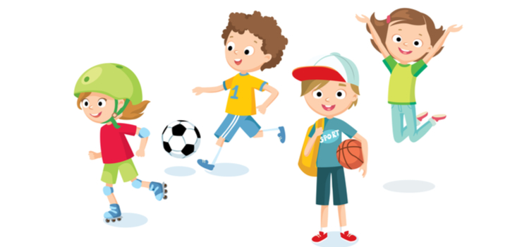
Znaczenie aktywności ruchowej.

Slide 2
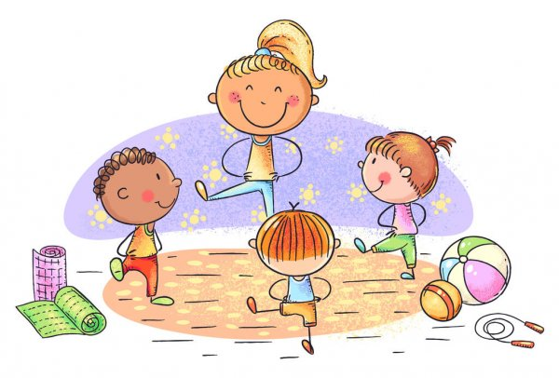
Wpływ aktywności fizycznej na zdrowie człowieka został potwierdzony licznymi badaniami. Regularne formy aktywności fizycznej przynosi wiele korzyści dla naszego organizmu niezależnie od wieku.
Codzienna aktywność fizyczna wpływa na naszą odporność i wydolność naszego organizmu, opóźnia rozwój wielu chorób takich jak np. otyłość, nadwaga, cukrzyca, osteoporoza, choroby układu krążenia, układu oddechowego oraz niektóre rodzaje nowotworów i wiele innych. Ponad to wpływa na jakość snu , funkcje mózgu oraz zdolności motoryczne.

Slide 3
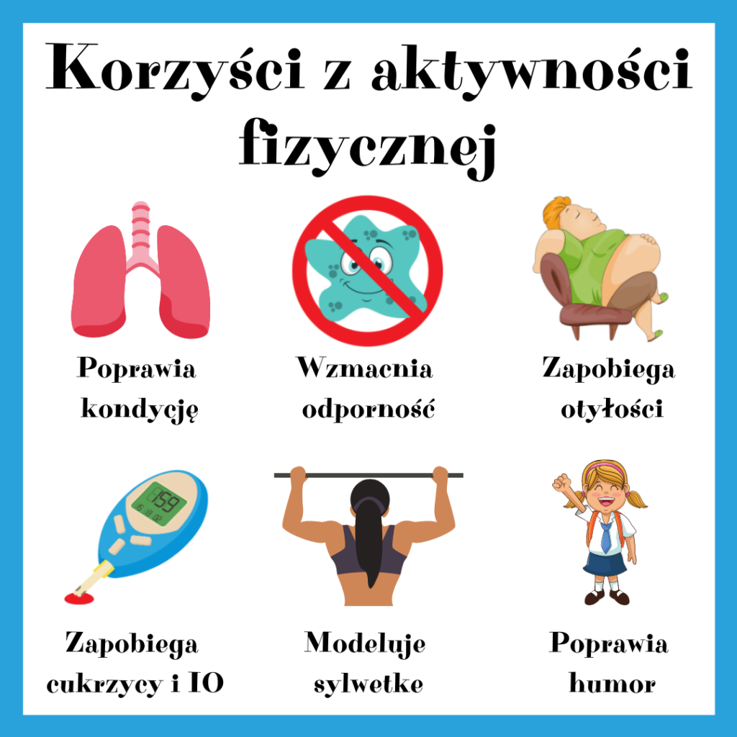

Slide 4
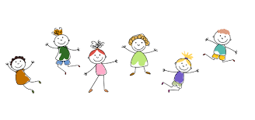
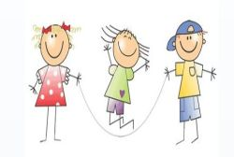
Ze względu na korzyści płynące z aktywności ruchowej i ćwiczeń fizycznych należy wdrażać dzieci od dzieciństwa. Ruch szczególnie dla dzieci jest fizjologiczną potrzebą. Dlatego warto rozbudzać wśród dzieci zainteresowania rożnymi formami aktywności fizycznej po to, aby w dorosłym życiu ruch był przyjemnością a nie koniecznością. Brak aktywności fizycznej przyczynia się do nieprawidłowości w rozwoju tkanki mięśniowej i kostnej skutkujących wadami postawy.

Slide 5
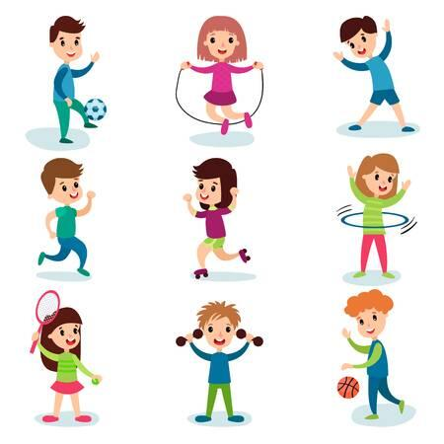

Slide 6
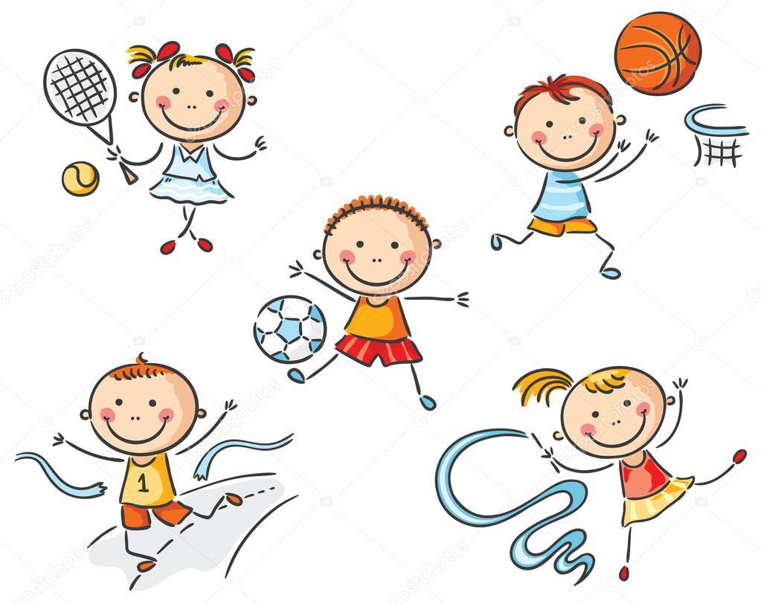
Aktywny styl życia jest szczególnie wyzwaniem dla rodziców małych dzieci. Bez dawania dzieciom przykładu nie przekonamy maluchów do ruchu i zabaw fizycznych. Zapoznawanie dziecka z różnorodną aktywnością fizyczną uświadamiamy, iż jest ona naturalnym elementem życia codziennego.
Zaleca się aby uprawiać sport
z całą rodziną, należy zabierać dziecko na basen, boisko, trenować w formie różnych marszów, ćwiczyć przy nim. Wychodząc na spacery powinniśmy uwzględniać place zabaw, ścieżki zdrowia.

Slide 7
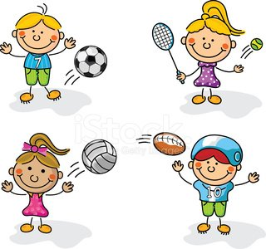
Zabawa połączona z wysiłkiem fizycznym to naturalna aktywność małego człowieka. Place zabaw są miejscem dla dzieci, gdzie mogą próbować swoich sił pokonując nowe wyzwania, ćwiczyć równowagę, wytrwałość.
Od najmłodszych lat placówki oświatowe podczas zajęć ruchowych kształtują osobowość dziecka jak należy troszczyć się o własne zdrowie i ciało, a także jak należy dbać o swoją sprawność , aktywność i rozumny styl życia. Należy wspierać dziecko w pokonywaniu barier związanych z aktywnym trybem życia i zachęcać do uczestniczenia w różnego rodzaju formach aktywności fizycznej jakie oferują placówki oświatowe.

Slide 8
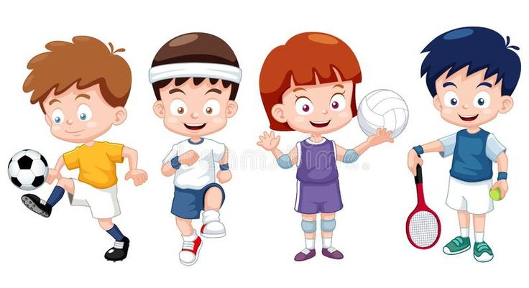
Ze względu na wiek stosuje się pewien podział, w którym wyróżnia się ile czasu dana grupa wiekowa powinna przeznaczyć na aktywność fizyczną każdego tygodnia oraz z jaką intensywnością należy ćwiczyć. Poniższa tabela pozwoli nam odszukać swojej granicy wiekowej i przeanalizować jak powinna wyglądać nasza aktywność fizyczna. Zachęcam do wglądu w poniższą tabelę i monitorowania ile czasu przeznaczamy na doskonalenie kondycji fizycznej.

Slide 9
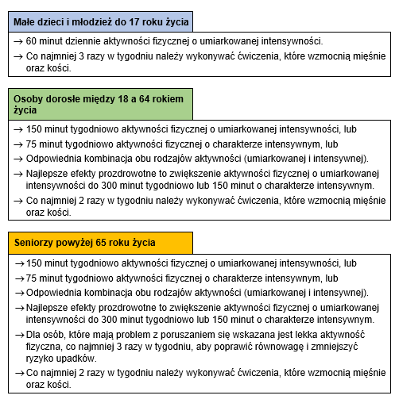
Według zaleceń WHO preferowany czas oraz intensywność aktywności dla różnych grup wiekowych to:

Slide 10
Serdecznie zachęcamy Państwa
do podejmowania każdej aktywności fizycznej, która poprawi Wasze samopoczucie i wpłynie pozytywnie na zdrowie.
Literatura:
Maria Zadarko -Domaradzka, Irena Momola,
Emilian Zadarko, Ewa Polak
Aktywizacja ruchowa dzieci w dobie rozwoju
nowych technologii – wyzwanie dla nauczycieli. mgr Dagmara Pikulska – fizjoterapeutka
Wpływ aktywności fizycznej na zdrowie człowieka
Monika Malicka Aktywność fizyczna
www.insulinoopornosc.com/cwiceniawpandemii/
www.ncez.pzh.gov.pl/aktywnosc-fizyczna/aktywnosc-fizyczna-czy-totylko-sport/
www.spniezychowice.pl/aktywnosc-fizyczna,364,pl
Dziękujemy za uwagę.
Opracowały:
mgr Ewa Węgrzyn
mgr Monika Podstawka

